Slide 1
CHỦ ĐỀ : KHU RỪNG NHỆT ĐỚI
Bài 2 : CHÚ CHIM NHỎ
( tiết 1 +2 )

Slide 2
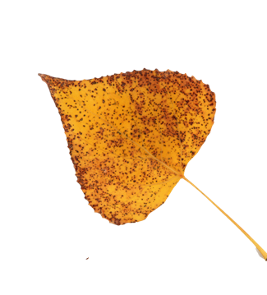
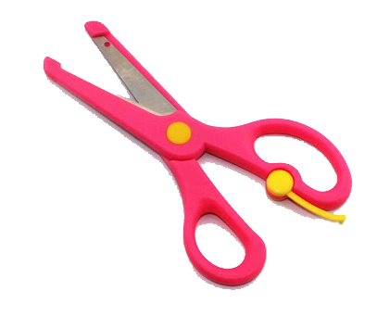
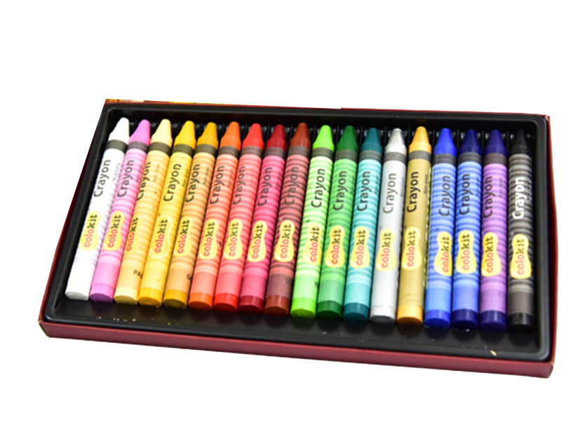
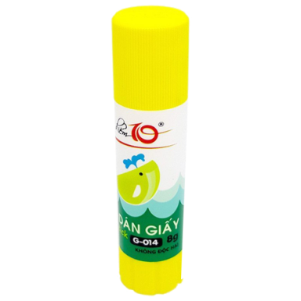
Chuẩn bị đồ dùng học tập

Slide 3
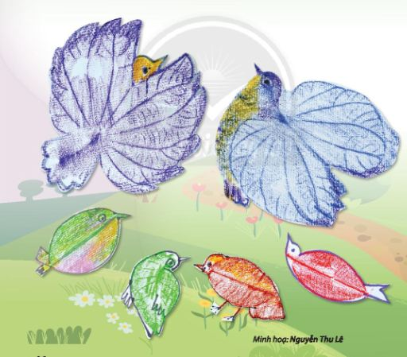
Hoạt động 1: khám phá
( Nhận biết hình được tạo từ cách in chà xát )

Slide 4
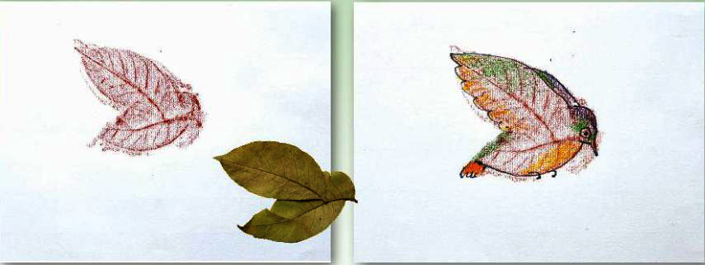
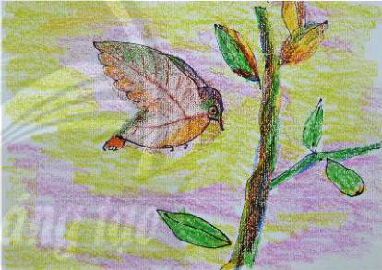
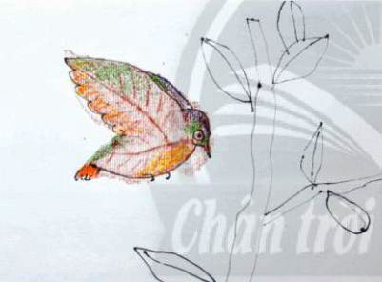
Hoạt động 2: Kiến tạo kiến thức - kĩ năng
Cách tạo hình chú chim bằng cách in chà sát từ lá cây
Bước 1
Bước 2
Bước 3
Bước 4

Slide 5
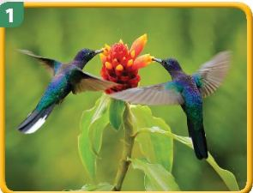
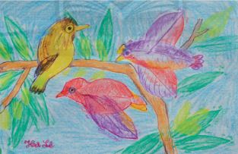
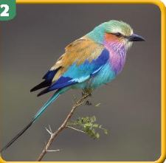
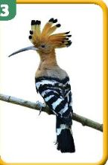
Hoạt động 3: Luyện tập - sáng tạo
- Yêu cầu học sinh thực hành cá nhân / nhóm
Tạo hình chú chim nhỏ yêu thích

Slide 6
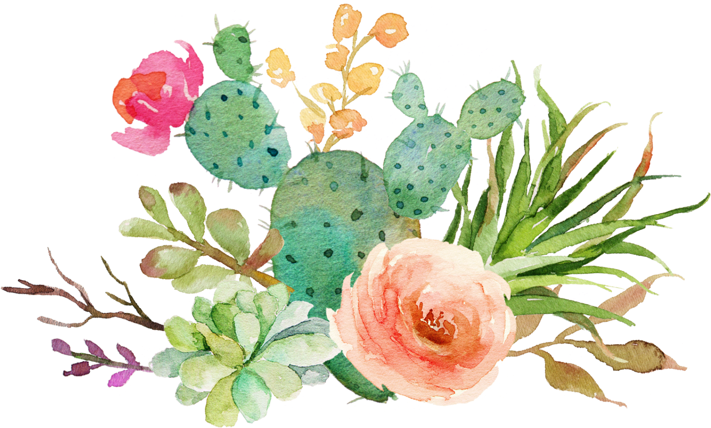
Hoạt động 4 : Phân tích đánh giá
- Trưng bày sản phẩm và chia sẻ

Slide 7
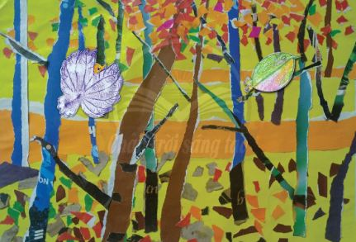
Hoạt động 5 : Vận dụng - phát triển
Tạo bức tranh về chú chim trong rừng cây

Slide 8
Tổng
kết
BÀI
học

Slide 9
Chúc quý thầy cô và gia đình
luôn mạnh khỏe gia đình hạnh phúc
chúc các bạn HS chăm ngoan học giỏi

